Slide 1


TRƯỜNG THCS LONG BIÊN
BÀI GIẢNG ĐIỆN TỬ MÔN NGỮ VĂN 7
Tiết 75 – 76: Tục ngữ về thiên nhiên, lao động
và con người, xã hội
GV: Dương Mỹ Linh
Tổ xã hội

Slide 2

KHỞI ĐỘNG

Slide 3











‘‘Một cây làm chẳng lên non/
Ba cây…lại lên hòn núi cao”
‘‘…răng,…tóc là góc con người’’
‘‘Nhất nước, nhì phân, tam cần, tứ …’’
2
‘‘Mau sao thì … / Vắng sao thì mưa’’
4
… đất …. vàng
‘‘Mưa tháng Ba hoa đất/ Mưa tháng Tư…đất”
3
6
5
1
1
T
Ấ
C
2
C
H
Ụ
M
3
C
Á
I
4
N
Ắ
N
G
5
G
I
Ố
N
G
6
H
Ư

Slide 4




TRI THỨC
ĐỌC HIỂU
Giáo án đăng ký bản quyền của Kim Dung 0336032445 https://www.facebook.com/phamkimdung25/

Slide 5

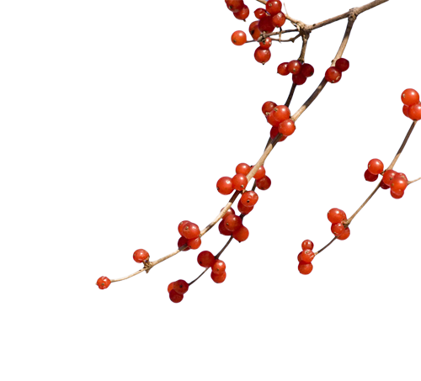
Khái niệm tục ngữ
Đọc phần Kiến thức Ngữ Văn (SGK – trang 3) và điền thông tin còn thiếu vào bảng sau:
TỤC NGỮ LÀ MỘT THỂ LOẠI VĂN HỌC DÂN GIAN | Tác giả: …………………………………………..
 | Hình thức: …………………………………………
 | Nội dung: …………………………………………
 | Nghệ thuật: ……………………………………….
 | Phạm vi vận dụng: ………………………………..

Slide 6
Khái niệm tục ngữ
TỤC NGỮ LÀ MỘT THỂ LOẠI VĂN HỌC DÂN GIAN | Tác giả:
 | Hình thức:
 | Nội dung:
 | Nghệ thuật:
 | P.vi vận dụng:
Dân gian
→ Mang tính tập thể, dị bản
Câu nói
Kinh nghiệm của nhân dân về thiên nhiên, lao động, con người, xã hội
+ những câu nói hoàn chỉnh, ngắn gọn
+ giàu hình ảnh, sử dụng so sánh, ẩn dụ
+ gieo vần
Đời sống, suy nghĩ, lời ăn tiếng nói hàng ngày

Slide 7

Vận dụng thông tin vừa học, cho biết câu nào trong các câu dưới đây là tục ngữ:
1. Thân em như hạt mưa sa.
Hạt vào đài các hạt ra ruộng cày.
2. Mưa to gió lớn.
3. Nắng chóng trưa, mưa chóng tối.

Slide 8
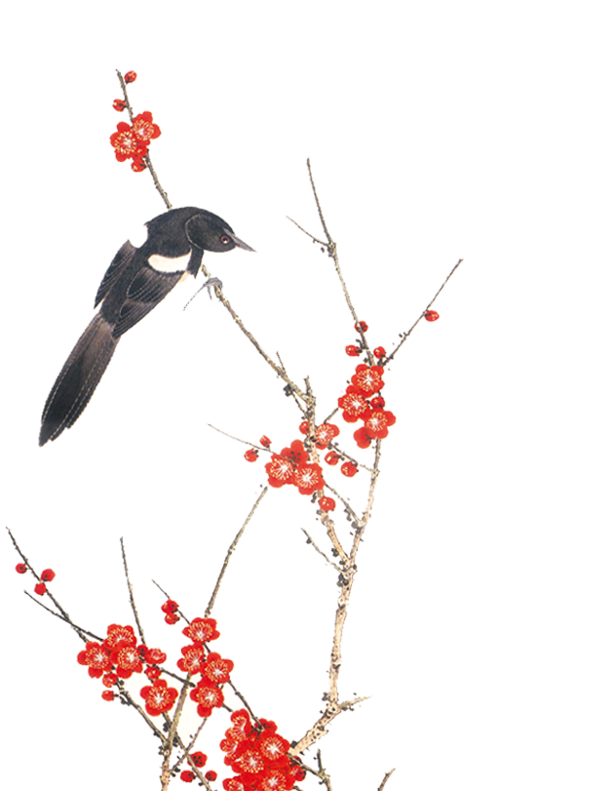
SO SÁNH TỤC NGỮ VỚI THÀNH NGỮ VÀ CA DAO – DÂN CA
Ca dao dân ca | Thành ngữ | Tục ngữ

Slide 9
SO SÁNH TỤC NGỮ VỚI THÀNH NGỮ VÀ CA DAO – DÂN CA
Ca dao dân ca | Thành ngữ | Tục ngữ
Lời thơ, bài hát hoàn chỉnh diễn đạt một ý trọn vẹn biểu hiện thế giới nội tâm hay nhận xét, đánh giá, kinh nghiệm sống của con người.
- Đơn vị tương đương như (cụm từ cố định), có chức năng định danh.
- Câu nói hoàn chỉnh, diễn đạt một ý trọn vẹn.
- Đưa ra một đánh giá, nhận xét, một kinh nghiệm sống, một lời khuyên…
- Chưa được coi là một văn bản hoàn chỉnh
- Được coi như một văn bản đặc biệt, một thi ca nhỏ nhất.

Slide 10
Nêu tên những tác phẩm văn học mà em đã đọc/học có liên hệ đến các câu tục ngữ dưới đây:
Gần mực thì đen, gần đèn thì rạng.
Có công mài sắt, có ngày nên kim.
Ở hiền gặp lành
Đoàn kết thì sống, chia rẽ thì chết.

Slide 11
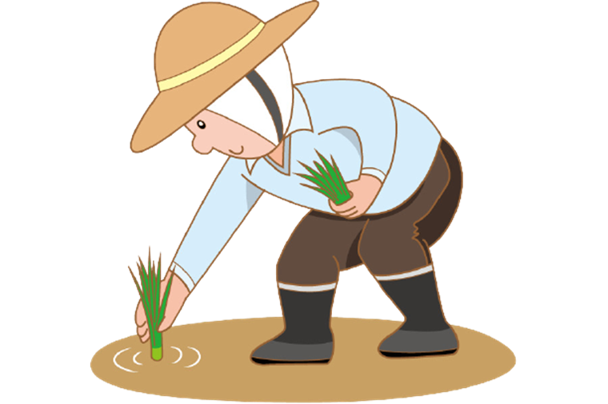
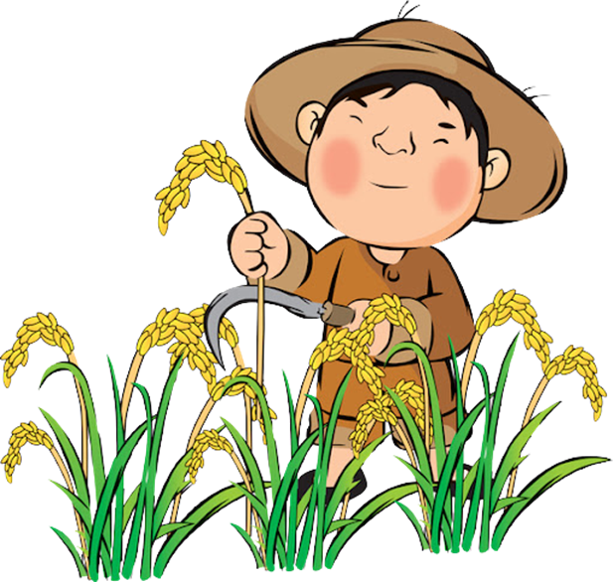
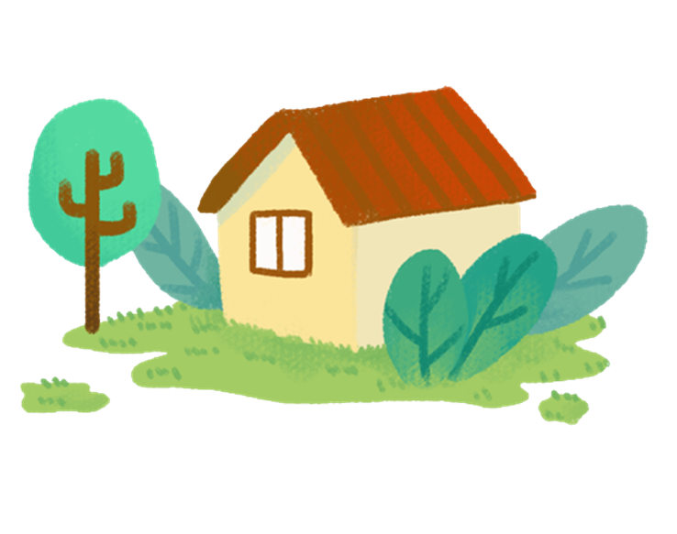
TỤC NGỮ VỀ THIÊN NHIÊN, LAO ĐỘNG
VÀ CON NGƯỜI, XÃ HỘI

Slide 12
I
TÌM HIỂU CHUNG

Slide 13

1. Ráng mỡ gà,/ có nhà thì giữ.
2. Nhất thì,/ nhì thục.
3. Mống đông vồng tây,/ chẳng mưa dây cũng bão giật.
4. Tôm đi chạng vạng,/ cá đi rạng đông.
5. Đói cho sạch,/ rách cho thơm.
6. Chết trong/ hơn sống đục.
7. Có công mài sắt,/ có ngày nên kim.
8. Ăn quả / nhớ kẻ trồng cây

Slide 14
GIẢI NGHĨA
TỪ KHÓ
Giáo án đăng ký bản quyền của Kim Dung 0336032445 https://www.facebook.com/phamkimdung25/

Slide 15
Ráng
Trong việc trồng trọt, cày bừa kĩ để cho đất tơi xốp, thuận lợi cho sự phát triển của cây trồng là yếu tố quan trọng thứ hai.
Nhất thì
Đoạn cầu vồng phía chân trời.
Nhì thục
Hiện tượng ánh sáng Mặt Trời phản chiếu lên các đám mây, làm cho cả một khoảng trời sáng rực, nhuốm màu vàng đỏ hay hồng sẫm.
Mống
Trong việc trồng trọt, cần nhất là kịp thời vụ, phù hợp với thời tiết.
Vồng
Cầu vồng.
Chạng vạng
Chết trong danh dự.
Chết trong
Sống trong hèn hạ, nhục nhã.
Sống đục
Hơi mờ tối, khi Mặt Trời vừa mới lặn.

Slide 16


THẢO LUẬN CẶP ĐÔI
Đọc và phân loại 8 câu tục ngữ trong SGK – tr12 thành 3 nhóm và đặt tên chung cho nhóm
Notes:
Giáo án biên soạn bởi Kim Dung 0336032445 https://www.facebook.com/phamkimdung25/ . Chỉ được phép chia sẻ bởi chủ sở hữu.

Slide 17
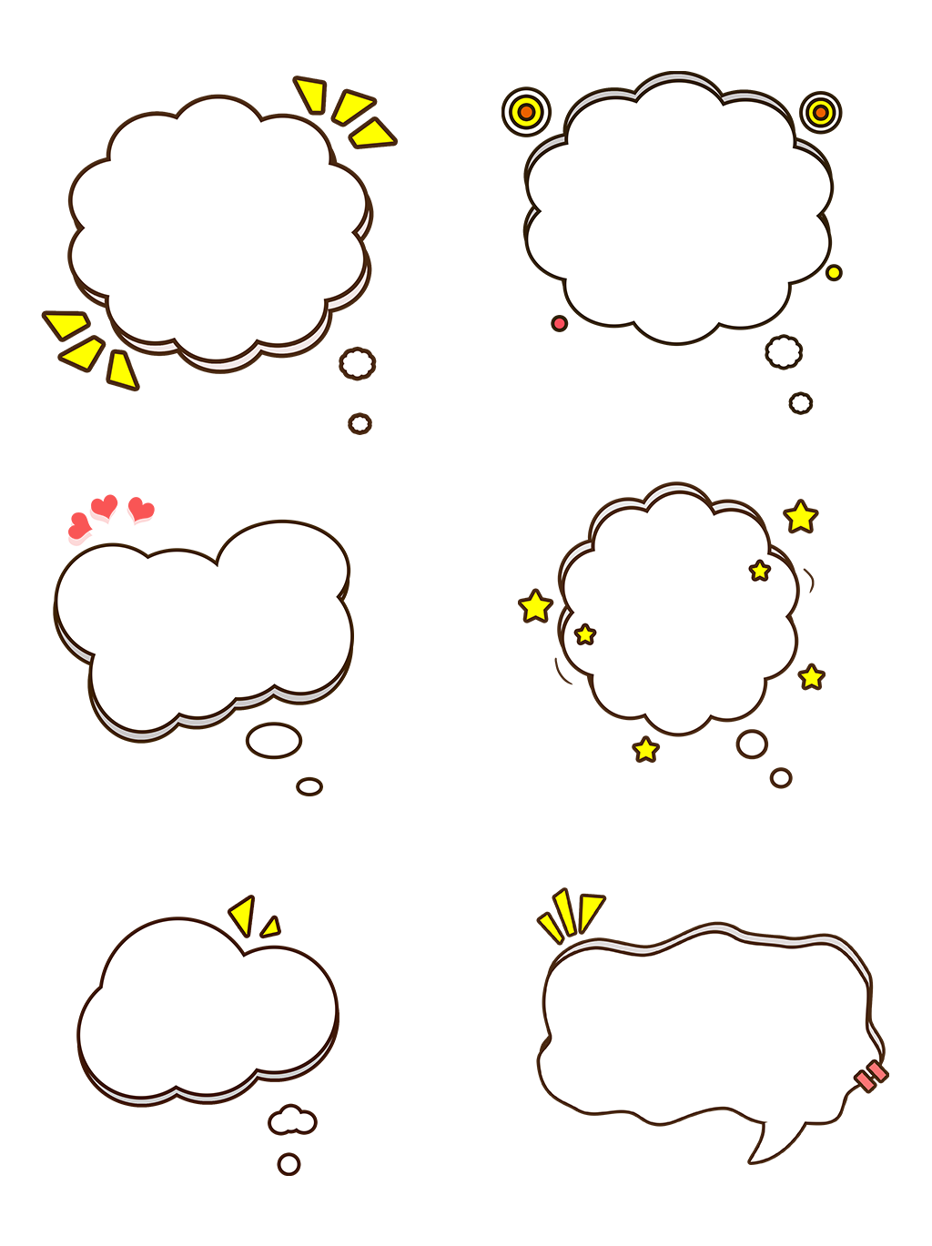
Đọc và phân loại 8 câu tục ngữ trong SGK – tr12 thành 3 nhóm và đặt tên chung cho nhóm theo nội dung:
Tục ngữ về thiên nhiên
Tên chung:………………………………
Gồm: Câu……………………………….
Nhóm 1
1, 3
Tục ngữ về lao động sản xuất
Tên chung:………………………………
Gồm: Câu…………………………….
Nhóm 2
2, 4

Slide 18
Đọc và phân loại 8 câu tục ngữ trong SGK – tr12 thành 4 nhóm và đặt tên chung cho nhóm theo nội dung:
Tục ngữ về con người, xã hội
Tên chung:……………………………
Gồm: Câu……………………………….
Nhóm 3
5, 6, 7, 8

Slide 19
II
TÌM HIỂU CHI TIẾT

Slide 20

Làm việc nhóm
Câu tục ngữ số ………..
Nội dung, ý nghĩa của câu tục ngữ: ………………………………………………
Nghệ thuật được sử dụng: ………………………………………………
Tình huống vận dụng: ………………………………………………
Câu tục ngữ tương tự: ………………………………………………

Slide 21





1. TỤC NGỮ VỀ THIÊN NHIÊN

Slide 22

CÂU 1:
Ráng mỡ gà, có nhà thì giữ
Chân trời xuất hiện những áng mây có màu mỡ gà là trời sắp có bão, cần phải gia cố giữ gìn nhà cửa.
Nội dung:
Ráng là màu vàng xuộm của mây do mặt trời chiếu vào
CSTT
Ráng mỡ gà thường xuất hiện ở phía chân trời trước khi có giông bão

Slide 23
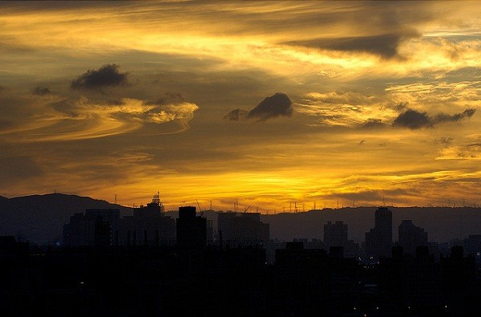
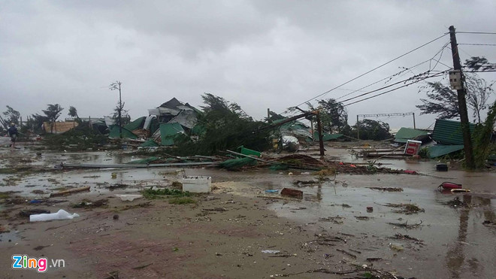

Slide 24
CÂU 1:
Ráng mỡ gà, có nhà thì giữ
Lược bỏ 1 số thành phần chính để thành câu rút gọn → Nhấn mạnh vào nội dung chính để mọi người dễ nhớ
Nghệ
thuật
Gieo vần lưng: gà – nhà
→ Tạo âm điệu dễ nhớ, dễ thuộc

Slide 25
CÂU 1:
Ráng mỡ gà, có nhà thì giữ
Giá trị kinh nghiệm
Cần chủ động giữ gìn nhà cửa, hoa màu... Nhắc nhở ý thức phòng chống bão lụt giảm thiểu thiệt hại.

Slide 26
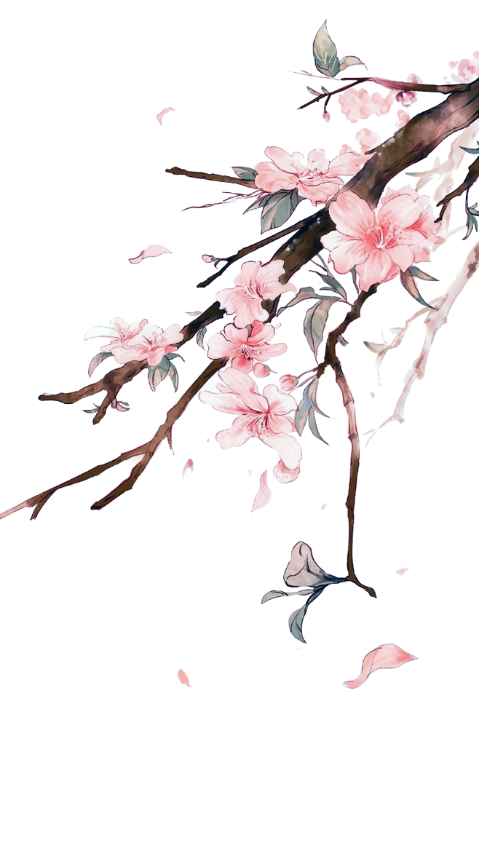
Liên hệ
Đêm trời lạnh, trăng sao không tỏ,
Ấy là điềm mưa gió tới nơi.
Đêm nào sao sáng xanh trời,
Ấy là nắng ráo yên vui suốt ngày.
Những ai chăm việc cấy cầy,
Điềm trời trông đó, liệu xoay việc làm.
- Kho tàng ca dao người Việt, NXB Văn hóa thông tin, 2001-

Slide 27

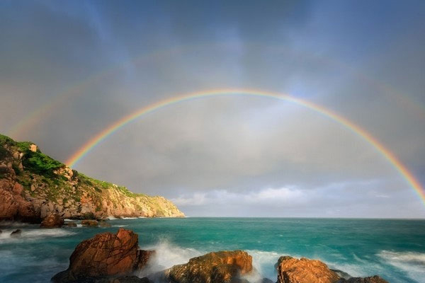
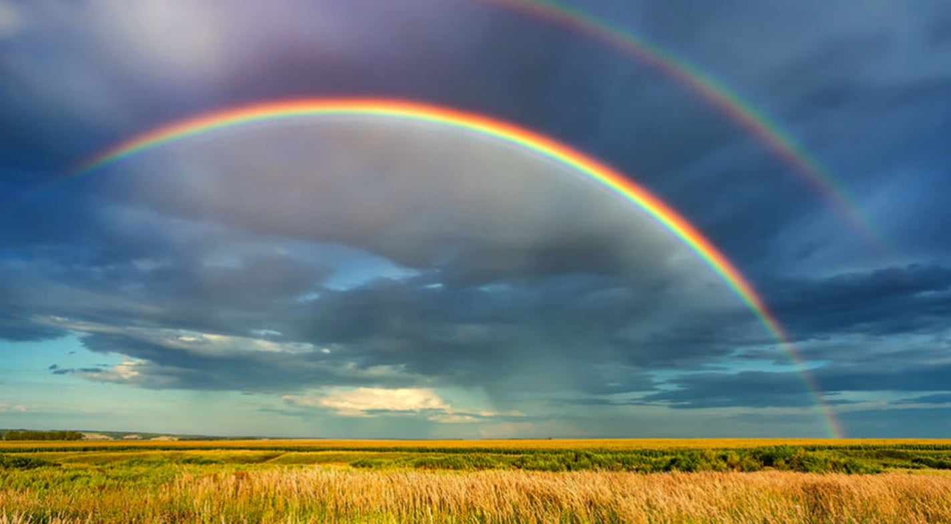
v
CÂU 3:
Mống đông vồng tây,/ Chẳng mưa dây cũng bão giật.
Cầu vồng, mống cụt xuất hiện là một dự báo thời tiết đáng sợ, nếu trời có cầu vồng ở phía đông hoặc ở phía tây là sắp có mưa to gió lớn.
Nội dung:

Slide 28
CÂU 3:
Mống đông vồng tây, chẳng mưa dây cũng bão giật.
Lược bỏ 1 số thành phần chính để thành câu rút gọn → Nhấn mạnh vào nội dung chính để mọi người dễ nhớ
Nghệ
thuật
Gieo vần lưng: đông – vồng
→ Tạo âm điệu dễ nhớ, dễ thuộc

Slide 29

CÂU 3:
Mống đông vồng tây, chẳng mưa dây cũng bão giật
Giá trị kinh nghiệm
Nhân dân đã đúc kết thành kinh nghiệm quý báu lâu đời để phòng tránh, lo liệu làm ăn. Nhắc nhở ý thức phòng chống bão lụt giảm thiểu thiệt hại.

Slide 30


2. TỤC NGỮ VỀ LAO ĐỘNG SẢN XUẤT

Slide 31
CÂU 2:
Nhất thì, nhì thục
Khẳng định tầm quan trọng của thời vụ và của việc cày xới đối với nghề trồng trọt
Nội dung:
- Trồng trọt đúng thời vụ mới tránh được thiên nhiên, thời tiết khắc nghiệt, sâu bệnh → Đem lại năng suất, hiệu quả cao
CSTT
- Làm đất kĩ, cần cù chăm chỉ cũng không kém phần quan trọng trong sản xuất nông nghiệp

Slide 32

CÂU 2:
Nhất thì, nhì thục
- Đưa ra thứ tự lợi ích các các yếu tố
- Gieo vần “i”
Nghệ thuật:
Giá trị kinh nghiệm
- Gieo cấy đúng thời vụ
- Cải tạo đất sau mỗi thời vụ

Slide 33

Ai ơi nhớ lấy lời này
Nuôi tằm ba lứa, ruộng cày ba năm
Nhờ trời hoà cốc phong đăng
Cấy lúa lúa tốt, nuôi tằm tằm tươi
Được mùa dù có tại trời
Chớ thấy sóng cả mà rời tay co.
Liên hệ

Slide 34
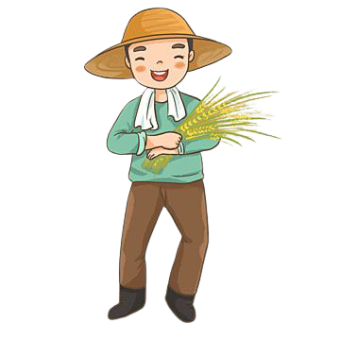
Tháng Giêng trồng đậu, tháng hai trồng cà.
Tháng Ba cày bở ruộng ra,
Tháng Tư bắc mạ, thuận hoà mọi nơi.
Tháng Năm gặt hái vừa rồi,
Bước sang tháng Sáu, nước trôi đầy đồng.
Nhà nhà vợ vợ chồng chồng,
Đi làm ngoài đồng, chớ kể sớm trưa...
Tháng Sáu, tháng Bảy, khi vừa,
Vun trồng giống lúa, bỏ chừa cỏ tranh.
Tháng Tám lúa trỗ đã đành,
Tháng Mười cắt hái cho nhanh kịp người.

Slide 35



Câu 4: Tôm đi chạng vạng, cá đi rạng đông
Nội dung:
Muốn bắt tôm phải đi vào chập tối, còn bắt cá thì phải đi từ sáng sớm.
Kinh nghiệm về thời điểm thích hợp để đánh bắt tôm cá. Tôm thường đi kiếm ăn lúc xế chiều còn cá thường đi theo đàn kiếm ăn rạng sáng.
Nghệ thuật:
Gieo vần “ang”
Điệp từ “đi”
Đối lập: “chạng vạng” >< “rạng đông”

Slide 36

Câu 4: Tôm đi chạng vạng, cá đi rạng đông
Một số câu tục ngữ tương tự:
- Có nước có cá , có rạ có cua.
- Cá đi có thì , tôm đi có buổi.
Bắt chạch đằng đầu , không ai bắt
chạch đằng đuôi
- Muốn câu cá cả , phải thả câu dài

Slide 37

3. TỤC NGỮ VỀ CON NGƯỜI VÀ XÃ HỘI

Slide 38
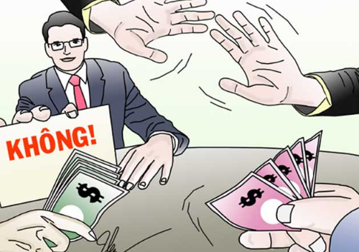
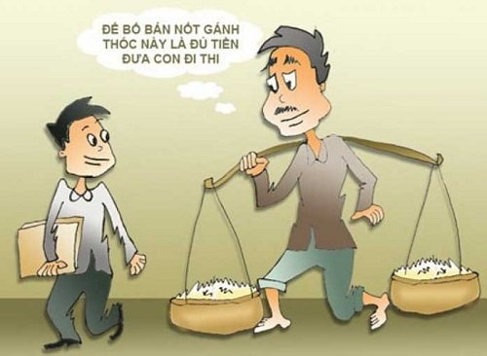
Câu 5: Đói cho sạch, rách cho thơm

Slide 39

Câu 5: Đói cho sạch, rách cho thơm
Ẩn dụ: sạch; thơm
Nghệ thuật:
Đối: đói - rách, sạch - thơm
Nghĩa đen: Dù đói, rách vẫn phải ăn uống, ăn mặc sạch sẽ, giữ gìn thơm tho
Nội dung:
Nghĩa bóng: Dù nghèo khổ, thiếu thốn vẫn phải sống trong sạch

Slide 40


Câu 5: Đói cho sạch, rách cho thơm
Tình huống vận dụng:
Khuyên con người phải sống sao cho trọn phẩm giá, nhân cách, phải có lòng tự trọng
Một số câu tục ngữ tương tự:
- Giấy rách phải giữ lấy lề
- Chết trong hơn sống đục
- Cọp chết để da, người ta chết để tiếng

Slide 41
Câu 6: Chết trong hơn sống đục
Nội dung:
- Khuyên ngăn con người nên sống đúng đắn hơn trong cuộc sống, chết vinh còn hơn sống nhục, sống luôn phải ngẩng cao đầu trong cuộc sống, luôn phải sống đúng đắn, đúng chuẩn mực đạo đức, sống cần phải biết được chuẩn mực và biết cách đối nhân xử thế.

Slide 42
Câu 6: Chết trong hơn sống đục
Ẩn dụ:
+ Nghĩa đen: “Trong” ý chỉ nước sạch, không có tạp chất, bụi bẩn nào trái ngược với “đục” tức là nhiều tạp chất bụi bẩn.
Nghĩa bóng:“Trong” biểu tượng cho người lối sống thanh sạch, sống đẹp, sống đúng với các chuẩn mực đạo đức và đúng pháp luật. Trái lại “đục” biểu hiện cho lối sống trái với luân thường đạo lý.
Nghệ thuật
Đối: chết>< sống; trong >< đục

Slide 43
Câu 6: Chết trong hơn sống đục
Một số câu tục ngữ tương tự:
- Chết vinh hơn sống nhục.
- Đói cho sạch, rách cho thơm.
- Chết đứng còn hơn sống quỳ.

Slide 44

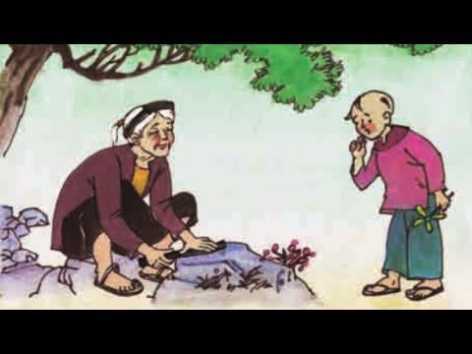
Câu 7: Có công mài sắt, có ngày nên kim
Điệp từ “có”
Nghệ thuật:
Ẩn dụ: “sắt”, “kim”
“Sắt” là những thử thách, khó khăn trong cuộc sống, “kim” là kết quả, là ước mơ, nguyện vọng của mình, điều mà mình mong muốn đạt tới trong cuộc sống.
Nội dung:
Ca ngợi sự kiên trì, quyết tâm thực hiện việc gì đó tới cùng.

Slide 45
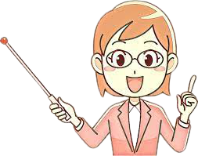
Câu 7: Có công mài sắt, có ngày nên kim
Tình huống vận dụng:
Khuyên răn chúng ta khi làm bất cứ việc gì cũng nên đặt vào đó sự quyết tâm cũng như lòng kiên trì thì ta mới đạt được thành công như ý nguyện.
Một số câu tục ngữ tương tự:
- Kiến tha lâu cũng đầy tổ.
- Thất bại là mẹ thành công.
- Nước lã mà vã nên hồ
Tay không mà nổi cơ đồ mới ngoan.

Slide 46



Câu 8: Ăn quả nhớ kẻ trồng cây
Nghệ thuật
Ẩn dụ: Cây – quả; trồng - ăn
Khi được hưởng thành quả nào đó, phải nhớ đến người đã có công gây dựng nên, biết ơn người đã giúp mình
Nội dung
Trường hợp vận dụng
Thể hiện tình cảm biết ơn với ông bà, cha mẹ, thầy cô, những người giúp mình, hi sinh vì mình…

Slide 47
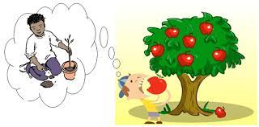
Câu 8: Ăn quả nhớ kẻ trồng cây
Một số câu tục ngữ tương tự:
- Uống nước nhớ nguồn.
- Lá rụng về cội.
- Ăn bát cơm dẻo, nhớ nẻo đường đi

Slide 48
III
TỔNG KẾT

Slide 49

Sử dụng cách diễn đạt ngắn gọn, cô đúc
01
Sử dụng các biện pháp tu từ
Nghệ thuật
Tạo vần, nhịp cho câu văn dễ nhớ, dễ vận dụng
02
Tôn vinh giá trị con người
Nội dung
Đưa ra nhận xét, lời khuyên, kinh nghiệm về thiên nhiên, lao động sản xuất, về những phẩm chất và lối sống mà con người cần phải có

Slide 50











GIÚP HỌC
SINH QUA SÔNG

Slide 51


1
2
3
4
5

Slide 52




Tục ngữ về con người xã hội được hiểu theo những nghĩa nào?
A. Nghĩa đen
B. Nghĩa đen + Nghĩa bóng
C. Nghĩa bóng
D. Tất cả đều sai

Slide 53

Câu tục ngữ nào trong bài nói về lao động sản xuất?
A. Câu 2
B. Câu 2 và 4
C. Câu 1 và 3
D. Câu 4

Slide 54
Từ ngữ nào trong câu “Cái răng, cái tóc là góc con người” sử dụng hình ảnh hoán dụ?
A. Cái răng
B. Cái tóc
C. Cái răng, cái tóc
D. Góc

Slide 55
Câu tục ngữ nào dưới đây đồng nghĩa với câu “Đói cho sạch, rách cho thơm”?
Nhà sạch thì mát, bát
sạch ngon cơm
B. Mỗi cây mỗi hoa, mỗi nhà mỗi cảnh
C. Giấy rách phải giữ lấy lề
D. Áo rách khéo vá hơn lành vụng may

Slide 56

Câu tục ngữ “Lời nói chẳng mất tiền mua/ Lựa lời mà nói cho vừa lòng nhau.” phù hợp với nội dung học tập nào sau đây?
A. Học nói
B. Học ăn
C. Học mở
D. Học gói

Slide 57
Nêu câu tục ngữ trong văn bản phù hợp với những ngữ liệu sau đây
a/ Một ngôi sao chẳng sáng đêm
Một thân lúa chín, chẳng nên mùa vàng
Một người đâu phải nhân gian
Sống chăng một đốm lửa tàn mà thôi.
(Tiếng ru, Tố Hữu)
b/ Một cậu bé đi hát dạo, bán những món hàng nhỏ như vé số và kẹo cao su ở những quán phở vỉa hè. Khi khách ngỏ ý muốn cho cậu tiền và không lấy món hàng, cậu đã từ chối nhận tiền.
c/ Muốn sang thì bắc cầu kiều
Muốn con hay chữ thì yêu lấy thầy.
=> Một mặt người bằng mười mặt của.
Đói cho sạch, rách cho thơm.
Không thầy đố mày làm nên

Slide 58
HƯỚNG DẪN TỰ HỌC
BÀI CŨ
Chọn một câu tục ngữ trong văn bản mà em thích nhất và thực hiện yêu cầu dưới đây:
a/ Em có đồng ý với lời khuyên mà câu tục ngữ nêu ra không?
b/ Tìm ít nhất 2 lí lẽ để giải thích cho câu trả lời của em.
c/ Với mỗi lí lẽ, tìm ít nhất 2 dẫn chứng (trong tác phẩm văn học, sự kiện thực tế…) để chứng minh

Slide 59
Chúc các con
học tốt !

